Slide 1
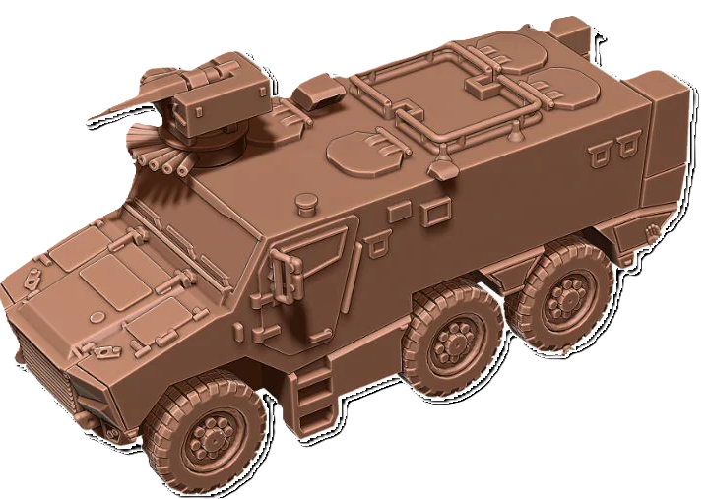
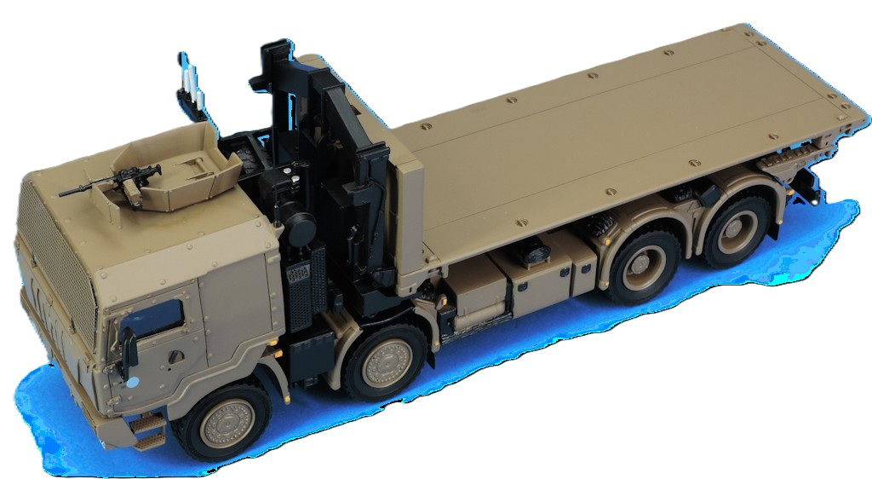
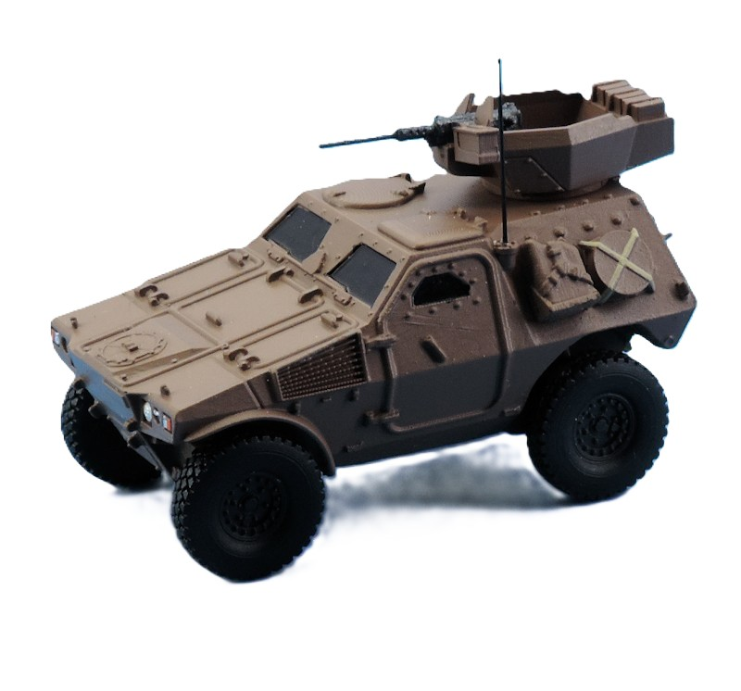
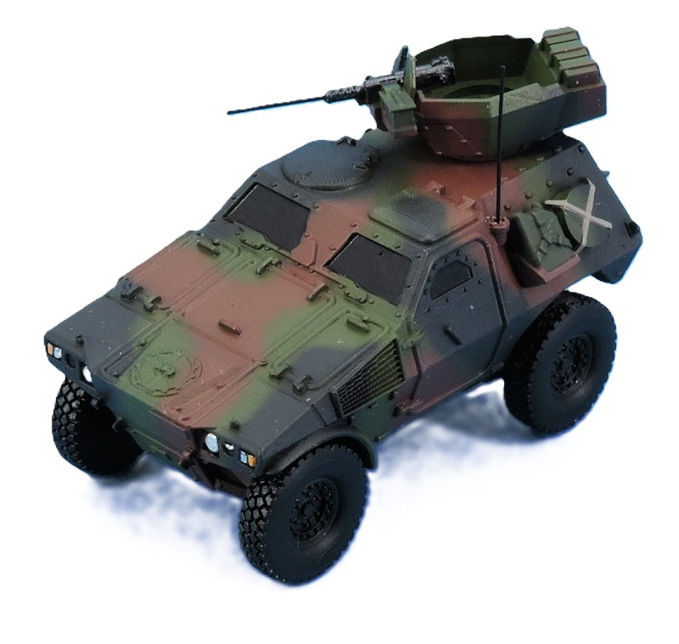
PROTEC
LOG
LOG
CDS
LOG
LOG
PROTEC
VBL RECO
GRIFFON
RECO
4 à 5 km
VBL
PPLOG

Slide 2
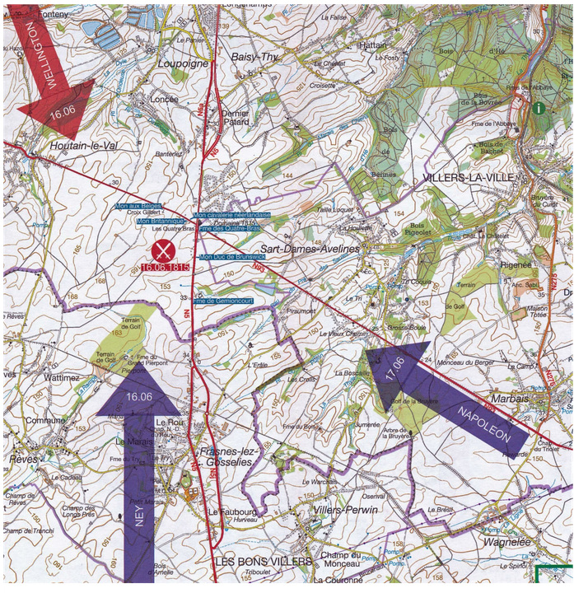
Modèle de briefing
Une carte tactique à jour
Une planche PPT pour chaque thème :
Un point de la situation AMI
Un point de la situation ENI
Une analyse de la situation possible
Exemple :
Situation AMI
Le convoi et à mi chemin
Situation ENI
Régiment d’infanterie stationné sur Montluel
Présence artillerie lourde à hauteur d’une batterie sur hauteurs de Meximieux
Analyse de la situation
Compte tenu du renforcement du régiment d’infanterie avec un groupement blindé il est préconisé d’emprunter l’itinéraire nord
Le RD 244 est interdite à la manœuvre : présence d’abatis pour freiner contre-attaque éventuelle
Suspicion groupement blindé (5 à 6 chars) au sud de La Valbonne
Pertes importantes à prévoir si batterie Meximieux en mesure d’agir

